Slide 1


项目总结
G16小组
2016
Jan.
1st
软件工程系列课程教学辅助网站

Slide 2
目录
目录
进度
控制
项目完成情况
个人
总结
进度控制
版本
控制
版本控制
个人总结
网站
管理
组员评价

Slide 3
需要移交的文件
《项目章程》
《可行性分析报告》
《质量保证计划》
《软件需求规格说明书》
《用户手册》
《测试用例文档》
《范围与前景文档》
《界面原型》
《测试计划》
《开发实施计划》
《安装部署计划》
《系统维护计划》
《培训计划》
《项目总体报告》

Slide 4
非移交的文件
《总体项目计划》
《需求工程计划》
《软件需求变更文档》
《小组会议记录》
《QFD打分表》
《文档规范》
《项目干系人文档》

Slide 5
前景与范围文档
&软件需求规格说明书
&用户手册
&测试用例
项目章程
&项目总体计划
&QA计划
项目总结报告
开发实施计划
项目可行性分析报告
需求工程项目计划
软件需求变更文档
测试计划
&安装部署计划
&培训计划
&系统维护计划
项
目
完
成
情
况

Slide 6
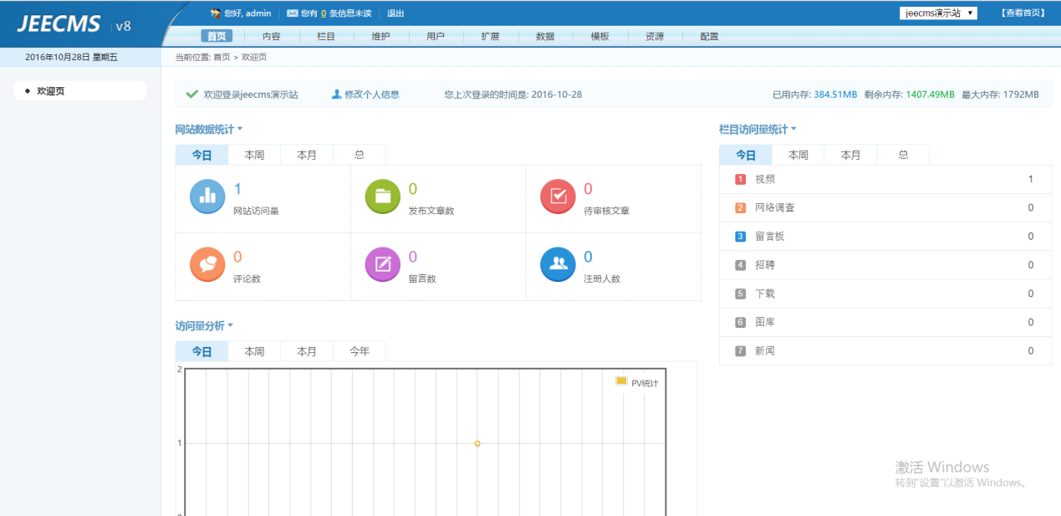
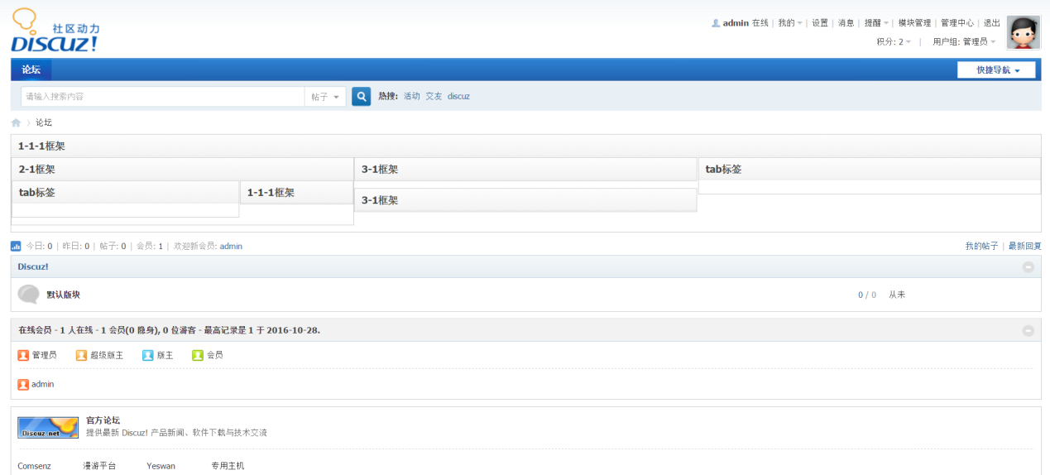
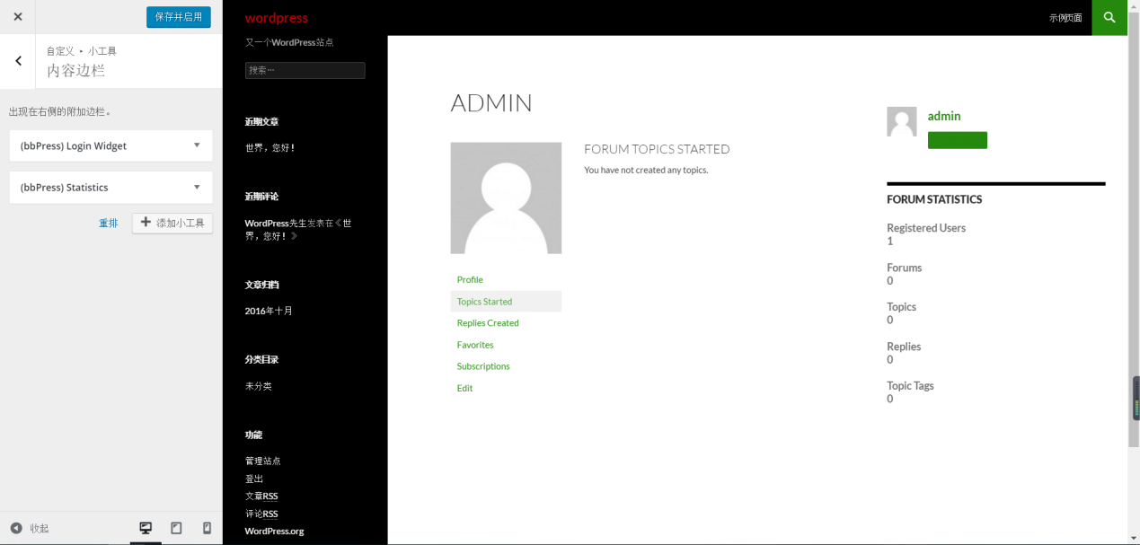
可行性分析
1.技术可行分析
WordPress + Mysql + Apache
jeecms + Mysql + Tomcat
discuz + Mysql + Apache

Slide 7
项目章程
在项目章程中，我们确立项目所需要移交的成果，明确了项目开始结束时间以及确定了项目的主要干系人。

Slide 8
项目总体计划
描述了需要提交的产品，验收标准以及我们小组对于这个项目的工作安排和人员分配情况。

Slide 9
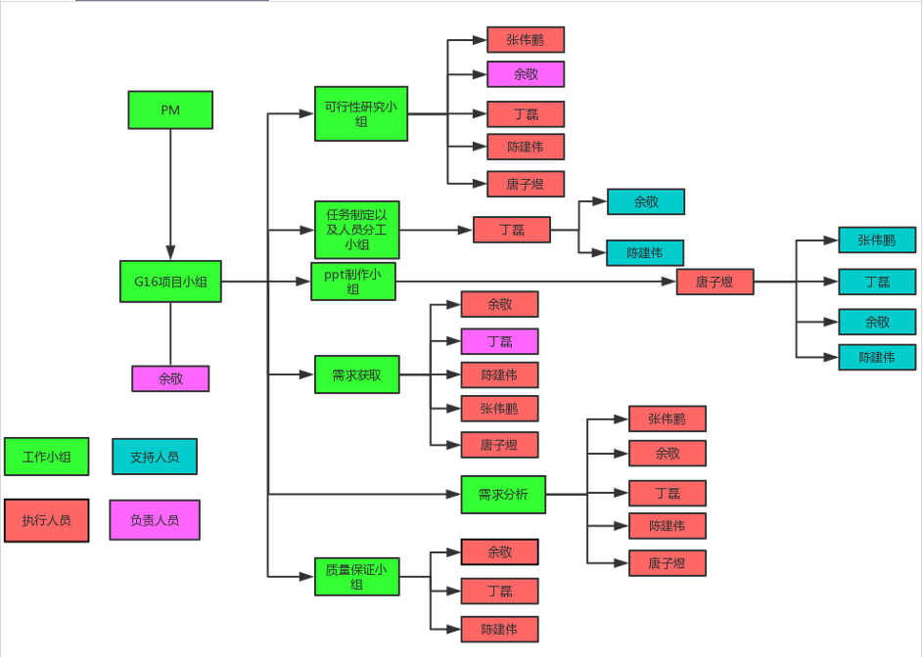
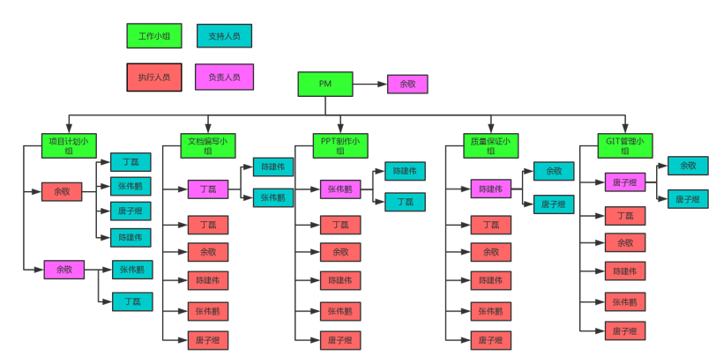
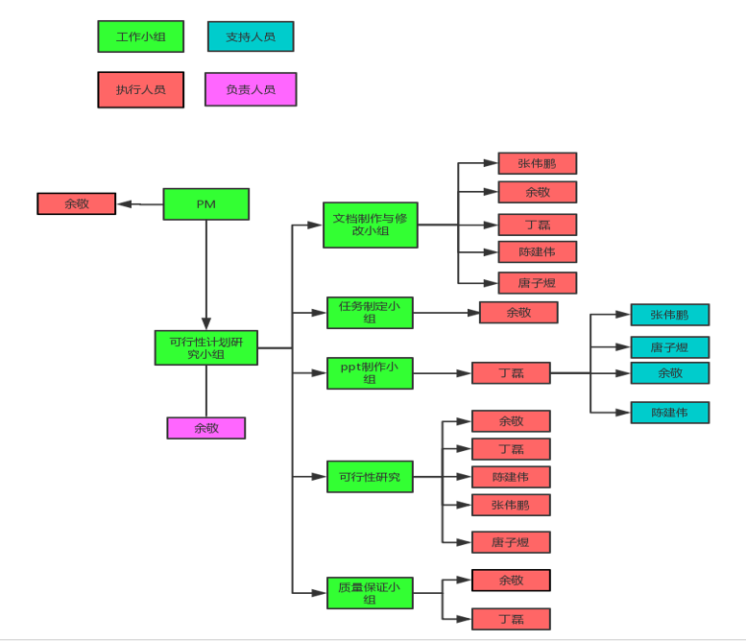
项目总体计划
总阶段
需求工程阶段
可行性分析阶段

Slide 10
质量保证计划
在质量保证计划中，我们明确了对于项目内容的度量准则，文档变更时变更控制，分析了项目中存在的风险并且提出了相应的解决方案。

Slide 11
需求工程计划
1.明确工作内容
1.确定变更控制过程
1.绘制关联图
1.定义需求开发过程
1.软件需求规格说明书的撰写
2.创建开发原型，分析可行性
2.指明需求来源
2.编写前景和范围文档
2.建立变更控制委员会
3.进行变更影响分析
3.记录业务规范
3.确定用户群体及其特点，在用户群体中选择一个用户代表
3.确定需求优先级
4.为需求建立模型
4.创建需求跟踪能力矩阵
4.与用户代表沟通以确定用例
4.跟踪每一项变更
5.编写数据字典
5.定义需求开发过程
需求获取阶段
需求管理阶段
需求规格说明
需求分析阶段

Slide 12
需求工程计划
2.制定需求工程子计划
1.进度管理计划
5.采购计划
2.范围管理计划
6.沟通管理计划
3.成本管理计划
7.风险管理计划
4.质量管理计划
8.配置系统管理计划

Slide 13
前景与范围文档
1.说明项目前景及主要特征
2.定义项目范围（首次范围和后续版本范围）
3.说明项目涉众范围
4.绘制上下文图

Slide 14
需求规格说明书
1.对项目的总体描述，包括产品特性，用户类及其特征
2.说明了全部用例的优先级并对其进行了排序，画出了各用户类的用例图。
3.根据不同用户类的用例图，对用例进行了描述，并且设计了相应的界面和对话框图。
3.根据用例图和用例描述，设计了数据字典和ER图。

Slide 15
用户手册
1.说明了网站的性能
2.说明了网站的运行环境
3.描述了网站的详细使用过程

Slide 16
需求变更文档
1.描述了需求变更控制的流程
2.说明了变更控制所带来的影响
3.使用需求管理工具（Telelogic Doors），
分析变更影响的范围。

Slide 17
开发实施计划
1.制定了后续网站开发的计划
2.罗列了需要上交的产品清单

Slide 18
测试计划
1.描述了测试所用到的工具。
2.描述了测试所用到的方法和原则。
3.根据SRS所提到的用例设计了测试用例。

Slide 19
安装部署计划
1.描述了部署网站所需的硬件环境。
2.搭建网站的大体流程。

Slide 20
培训计划
1.制定对开发人员进行培训的计划。
2.制定对用户进行培训的计划。

Slide 21
系统维护计划
1.描述了系统维护的目的。
2.设计了维护的大致方案。
3.描述了维护的流程。

Slide 22
项目总结报告
1.对项目的总结
2.对组员的评价

Slide 23
每周分配任务
甘特图
WBS表
进
度
控
制

Slide 24
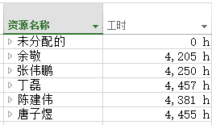
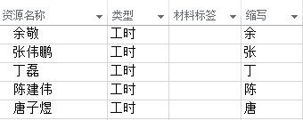
资源使用情况
资源工作表
WBS分解
Project 2013

Slide 25
进
度
控
制
版
本
控
制

Slide 26

Github客户端
Github.com
Github + Git Shell

Slide 27
版
本
控
制
丁磊
张伟鹏
余敬
陈建伟
唐子煜
个
人
总
结

Slide 28
个
组
结
总
价
员
评
人

Slide 29
软件工程系列课程教学辅助网站
G16小组
G16小组
Thanks
Thanks
Thanks

